Slide 1
软件工程原理与实践 Software Engineering
软件工程引论

Slide 2
01-什么是软件
软件的定义与作用
挑战和问题
02-什么是工程
03-什么是软件工程
04-AI时代的软件工程
@第1章.教材

Slide 3
什么是软件?
软件是指在计算机系统的支持下，能够完成特定功能与性能的程序、数据和相关文档
文档
代码
数据
软件制品
(Software Artifact)
+
+
从开发的角度看软件

Slide 4
编写出程序需要经历诸多的步骤
应用
(如火车票购买、酒店预订、网上购物)
分析
软件
需求
设计
软件
系统
编写
程序
代码
文档
数据
代码
不可或缺、相互依存
要编写出高质量的程序需要循序渐进地开展工作

Slide 5
软件特征
软件开发不同于硬件设计
与硬件设计相比，软件更依赖于开发人员的业务素质、智力，以及人员的组织、合作和管理。同时对硬件而言，设计成本往往只占整个产品成本的一小部分，而软件开发占整个产品成本的大部分。
软件生产不同于硬件制造
硬件设计完成后就投入批量制造，制造也是一个复杂的过程，其间仍可能引入质量问题；而软件成为产品之后，其制造只是简单的拷贝而已。软件的仓储和运输也非常简单。
软件维护不同于硬件维修
硬件在运行初期有较高的故障率，在缺陷修正后的一段时间中，故障率会降到一个较低和稳定的水平上。随着时间的改变，故障率将再次升高，这是因为硬件会受到摩损等损害，达到一定程度后就只能报废。软件是逻辑的而不是物理的，虽然不会磨损和老化，但在使用过程中的维护却比硬件复杂得多。如果软件内部的逻辑关系比较复杂，在维护过程中还可能产生新的错误。

Slide 6
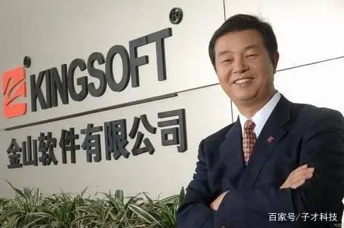
软件是被设计的
做世界上最好的软件产品！
制造业：
设计
生产
运输
仓储
软件业：
WPS案例
设计
生产
运输
仓储
Notes:
求伯君1988年先于OFFICE研发出WPS

Slide 7
硬件的故障率曲线（浴缸曲线）

Slide 8
软件的故障率曲线(理想情况下)

Slide 9
软件的故障率曲线(实际情况下)

Slide 10
软件无处不在，软件定义一切
软件“吞噬”世界！
人类文明运行在软件之上！
Marc Andreessen
NetScape 创始人
1994年第一届WWW大会与Tim-Berners Lee等五人一起被选入第一届万维网 Hall of the Fame
Bjarne Stroustrup
C++语言发明人
IEEE Computer，January， 2012, pp 47-58
Our civilization runs on software
Software Eats the World!
Notes:
软件渗透到社会经济文化生活各行各业，从工业生产到国防科技，从衣食住行到娱乐

Slide 11
软件成为社会基础设施
…
大数据
人工智能
共享经济
平台经济
物理资源
社会计算
一切皆可
编程
数据资源
移动计算
软件定义
计算/存储/网络
云计算
人类资源
万物皆可
互联
工业互联网
……资源
物联网
人机物平台资源
应用模式

Slide 12
01-什么是软件
软件的作用、发展、定义和特性
挑战和问题
02-什么是工程
03-什么是软件工程
04-AI时代的软件工程

Slide 13
软件面临的挑战
软件复杂性挑战
软件大规模挑战
软件高质量挑战
不确定性挑战
进度和敏捷开发的挑战
遗留系统（Legacy System）的挑战
分散团队的协同挑战
多种异构硬件－普适计算
多种操作系统
多种编程语言
高可信质量要求
人机物融合
持续演化，新技术涌现
1960s F-117飞机程序10万行
1970s P-3C 飞机程序50万行
1980s B-1B 飞机程序100万行
现代化作战飞机约2500万行
宙斯盾驱逐舰约需5000万行
现代汽车中有数亿行的软件

Slide 14
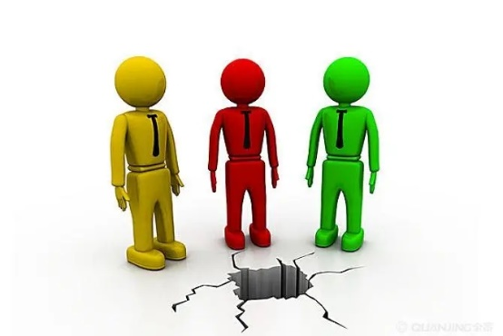
软件危机的出现
作坊式和手工式的个体编程和创作
开发
手段
软件危机
进度经常延迟
质量无法保证
成本超出预算
软件维护困难
失败风险很大
大规模和复杂
软件开发要求
实际
需求
Notes:
对软件开发成本和进度的估计常常不准确。开发成本超出预算，实际进度比预定计划一再拖延的现象并不罕见。
用户对“已完成”系统不满意的现象经常发生。
软件产品的质量往往靠不住。Bug一大堆，Patch一个接一个。
软件的可维护程度非常之低。
软件通常没有适当的文档资料。
软件的成本不断提高。
软件开发生产率的提高赶不上硬件的发展和人们需求的增长。

Slide 15
软件项目成功率的调查
 | 2011 | 2013 | 2015 | 2017
Successful | 29% | 31% | 29% | 36%
Challenged | 49% | 50% | 55% | 45%
Failed | 22% | 19% | 17% | 19%
Standish Group Chaos Report

Slide 16
当前软件实践的问题
软件直到测试前仅仅是忽略质量的现代技术。典型地说，软件工程师
没有计划他们的工作
匆匆地走过需求和设计
在编码时再进行设计
这些实践引入了大量的缺陷
有经验的工程师每7-10行代码就引入一个缺陷
平均中等规模的系统存在着上千个缺陷
这些缺陷的大多必须靠测试发现
通常要花去一倍以上的开发时间
目前大多数的工作方式还象40年前一样－－“code-fix”

Slide 17
软件事故
1981年，由计算机程序改变而导致1/67的时间偏差，使航天飞机上的5台计算机不能同步运行。这个错误导致了航天飞机发射失败。
1986年，1台Therac25机器泄露致命剂量的辐射，致使两名医院病人死亡。原因是一个软件出现了问题，导致这台机器忽略了数据校验。
2016年，区块链业界最大的众筹项目TheDAO遭到攻击，导致300多万以太币资产被盗，原因是其智能合约中splitDAO函数有漏洞。
2018年，印尼狮航一架波音737 MAX 8客机途中坠落，189人罹难，失事原因为软件设计缺陷，飞机的迎角传感器“数据错误”触发“防失速”自动操作，导致机头不断下压，最终坠海。
2018年至今，无人车在自动驾驶时出现了多次交通事故，导致车毁人亡。原因是机器学习模型未能及时正确识别出前方的情况并做出决策。
软件工程师是否需要发执照？

Slide 18
软件危机的根源
对软件这样一类复杂和特殊系统的认识不清
软件是新生事物，对其特点、规律性和复杂性认识不够
没有找到支持软件系统开发的有效方法
基础理论、关键技术、开发过程、支撑工具等
缺乏成功软件开发实践以及相应的开发经验
系统总结、认真分析、充分借鉴、吸取教训
如何解决软件危机，化危为机？
Notes:
居安思危、准确识变，要未雨绸缪、科学应变，更要努力学习、主动求变，善于从眼前的危机、困难中捕捉和创造机遇，做到变中求新、求进，变中突破，化危为机，牢牢把握科学研究的主动权。

Slide 19
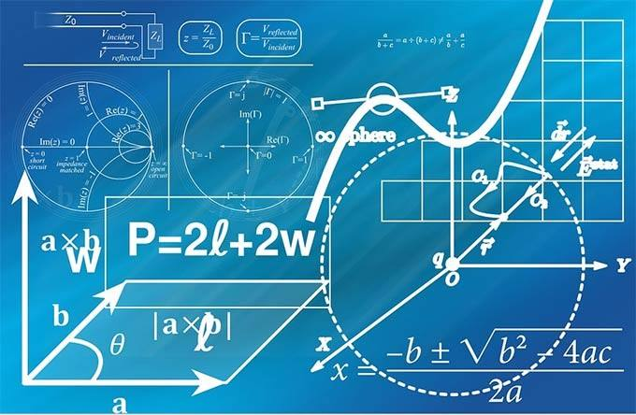
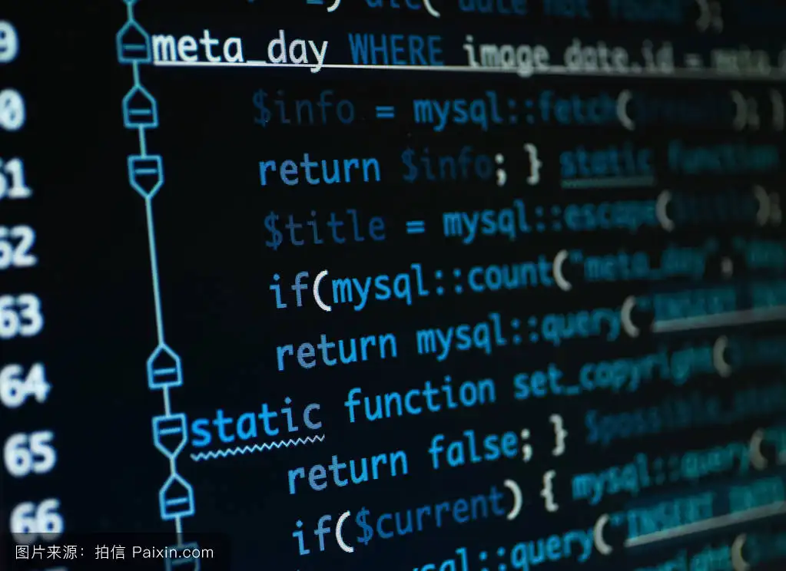
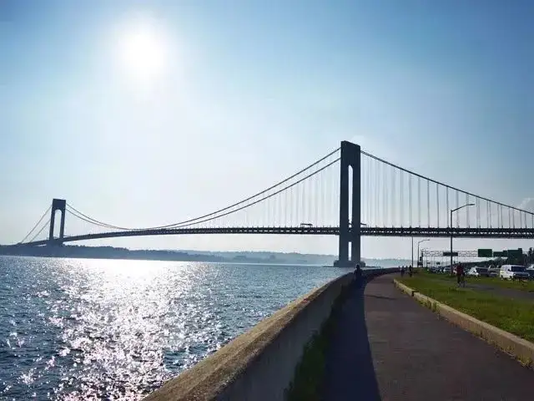
软件开发是...？
追求Truth(真)
软件开发
是一门艺术？
是一门科学？
是一门工程？
科学
学科
工程
艺术
追求Benefit(善)
追求Beauty(美)
Notes:
软件开发迫切需要理论和方法指导，软件工程应运而生！

Slide 20
什么是有价值的软件？
满足用户需求
解决用户的痛点
点燃用户的兴奋点
和竞争产品相比，具有创新和竞争优势
业务创新和技术创新
技术、政策和资源的优势

Slide 21
01-什么是软件
02-什么是工程
03-什么是软件工程
04-AI时代的软件工程

Slide 22
什么是工程？
工程是对技术（或社会）实体的分析、设计、建造、验证和管理。
工程是一种组织良好、管理严密、各类人员协同配合、共同完成工作的学科。
它具有以下特性：
以价值为目标
高度的组织管理性
多种学科的综合
高度的实践性

Slide 23
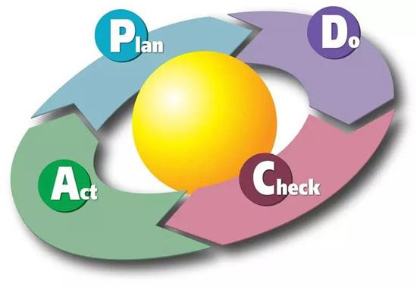
如何做工程 ?
一个工程实践包括以下四个核心步骤：
理解问题。在软件工程领域，就是软件需求分析；
设计方案。在软件工程领域，就是软件设计；
实施方案。在软件工程领域，就是软件编码；
监控方案的效能。在软件工程领域，就是软件测试和质量保障。
Notes:
工程过程是迭代的，前一个迭代中获得的知识将为后一个迭代提供指导和改进。

Slide 24
01-什么是软件
02-什么是工程
03-什么是软件工程
软件工程的概念和知识域
软件工程技术
软件工程管理
04-AI时代的软件工程

Slide 25
软件工程的提出
Turing
机出现
Ada用分析机
计算Bernoulli数
加速计算
的目的
ENIAC
EDVAC(1949)
BABY(1948/9)
ENIVAC(1951)
Network出现
软件解绑(1968)
求解
新问题
Software
Engineering
(1968)
Mainframe
机出现
Internet出现
第N范式
Minicomputer
出现
Internet繁荣
Notes:
“软件工程”一词，首先是1968年北大西洋公约组织（NATO）在联邦德国召开的开创性软件工程主题会议上提出的

Slide 26
软件工程的经典定义
“The establishment and use of sound engineering principles in order to obtain economically software that is reliable and works on real machines.” [Fritz Bauer]
软件工程就是为了经济地获得可靠的且能在实际机器上高效运行的软件而建立和使用的工程原理。
“The application of a systematic, disciplined, quantifiable approach to the development, operation, and maintenance of software” [IEEE 1990]
软件工程是将系统的、规范的、可量化的方法应用于软件的开发、运行和维护，即将工程化应用于软件。

Slide 27
软件工程的经典定义(Cont.)
“Software engineering is that form of engineering that applies the principles of computer science and mathematics to achieving cost-effective solutions to software problems.” [CMU/SEI-90-TR-003]
软件工程就是应用计算机科学和数学的原理来经济有效地解决软件问题的一种工程。

Slide 28
软件工程是一个国家的战略性学科
软件工程的发展受到了美国DOD的极大推动
CMU SEI
如果一个国家的软件工程不强，那么这个国家就不会强大
软件工程要做强，关键在于创新，在于规范化的软件开发

Slide 29

软件工程知识体系SWEBOK
软件工程知识体系(Software Engineering Body of Knowledge) 简称SWEBOK
由IEEE国际组织推出
版本：当前版本 V4 (2024)
网址：http://www.swebok.org
国际软件工程师证书：
CSDA，针对大学应届生
CSDP，针对有经验的工程师

Slide 30
SWEBOK V4的18个知识域
软件工程专业知识域
软件需求、软件架构、软件设计、软件构造
软件测试、软件运营、软件维护、软件配置管理
软件工程管理、软件工程过程
软件工程模型与方法、软件质量、软件安全
软件工程经济、软件工程职业实践
软件工程通用知识域
工程经济基础、计算基础
数学和工程基础
人
技术
管理
过程
软件工程的金三角

Slide 31
01-什么是软件
02-什么是工程
03-什么是软件工程
软件工程的概念和知识域
软件工程技术
软件工程管理
04-AI时代的软件工程

Slide 32
软件工程技术
系统工程
需求
人
设计
编码
技术
管理
过程
测试
运营和维护

Slide 33
系统工程 (System Engineering)
在软件开发之前，必须了解该软件所外的外部“系统”。
计算机系统包括计算机硬件、软件、人员、数据库、文档、规程等系统元素。
系统工程的任务：
系统建模 －－系统模型
系统仿真
系统工程的表现形式
信息系统，关注企业，业务过程工程－－业务模型
嵌入式系统，关注产品，产品工程－－产品模型
多媒体系统，关注内容，内容工程－－剧本

Slide 34
需求 (Requirement )
目的：澄清用户的需求。
描述：软件人员和用户沟通，充分理解和获取用户的需求，并进行分析，形成《软件需求规约》文档和分析模型。
任务：
需求获取
需求分析和建模
需求定义
需求确认
需求管理
重点在What

Slide 35
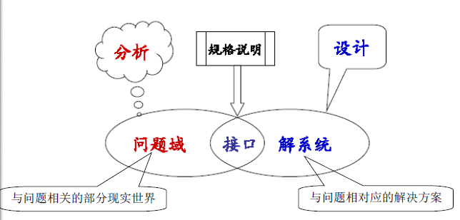
需求与设计
需求
需求规约

Slide 36
设计（Design）
目的：建立软件的设计蓝图，是需求到代码的桥梁。
任务：软件人员依据软件需求，进行设计，形成《软件架构》文档和设计模型。
内容
架构设计
详细设计
重点在How

Slide 37
编程 (Coding)
任务:依据设计说明书为每个模块编写程序
交付:程序
程序符合编程规范，含有必要的注释
不含有语法错误
交付这样的程序就是编程阶段完成的里程碑

Slide 38
编程的误区
软件人员应该克制急于去编程的欲望
先经过分析阶段确定用户要求，
再经过设计阶段为编程制订蓝图，
至此编程的条件才具备，可进入编程阶段
不要让compiler代你找代码的错误
那样会让语义bug隐藏得更深
先要自查代码的错误，再编译

Slide 39
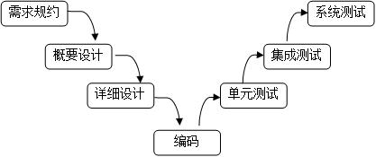
测试 (Testing)
任务：发现并排除软件中的缺陷
不同层次的测试：
单元测试 (Unit testing)
集成测试 (Integration testing)
系统测试 (System testing)

Slide 40
软件开发工作量分配比例
40% ~ 50%
测试
10% ~ 20%
编程
其它

Slide 41
软件运营 (Operation)
软件运营，是指在目标环境中部署和配置软件，以及在软件运行时（直到停用）对其进行监控和管理的过程
目标
快速部署
配置优化
高可靠运行，高质量服务

Slide 42
软件维护 (Maintenance)
软件维护，是指软件系统交付运营后，为了改正错误或满足新的需要而修改软件的过程。
举例：一个中等规模的软件，如果开发过程要一年时间，它投入使用后，其运行时间可能持续五年，这段时间是维护阶段。
与开发相比，维护阶段的工作量和成本要大得多。
人们对软件维护的认识远不如软件开发，因为开发具有主动性和创造性，易被人们所重视。

Slide 43
费用分配比例
70%

Slide 44
维护类型
纠错性维护（corrective maintenance）
为修复所发现的问题而进行的反应式维护
预防性维护（preventive maintenance）
在软件产品中的潜在错误成为实际错误前所进行的预防性修复，例如设计重构和代码优化等
适应性维护（adaptive maintenance）
为适应环境的变化而修改软件的维护
补充性维护（additive maintenance）
添加新功能或新特性以增强产品使用的维护
完善性维护（perfective maintenance）
为用户提供功能增强、程序文档改进、软件性能和可维护性等质量属性的提升而做的维护。和补充性维护不同的是，它并不增加新功能和新特性，所做的修改较小
紧急维护（emergency maintenance）
计划外的应急修改，以暂时保持系统运行，等待后续纠错性维护

Slide 45
软件工程的发展
系统工程
需求
设计
编码
测试
运营和维护
Notes:
软件工程的发展，从关注编码开始，向两头发展。

Slide 46
01-什么是软件
软件的作用、发展、定义和特性
软件危机和问题
02-什么是工程
03-什么是软件工程
软件工程的概念和知识域
软件工程技术
软件工程管理
04-AI时代的软件工程

Slide 47
软件工程管理
项目管理的知识体系PMBOK（Project Management Body of Knowledge）
由美国项目管理学会（PMI）提出
1996年第1版，目前最新版本为2021年第7版
核心内容
十二大原则
八大绩效域
PMI项目管理专业人员资格认证PMP
ISO以PMBOK为框架制订了 ISO10006标准
人
技术
管理
过程
http://www.pmi.org

Slide 48
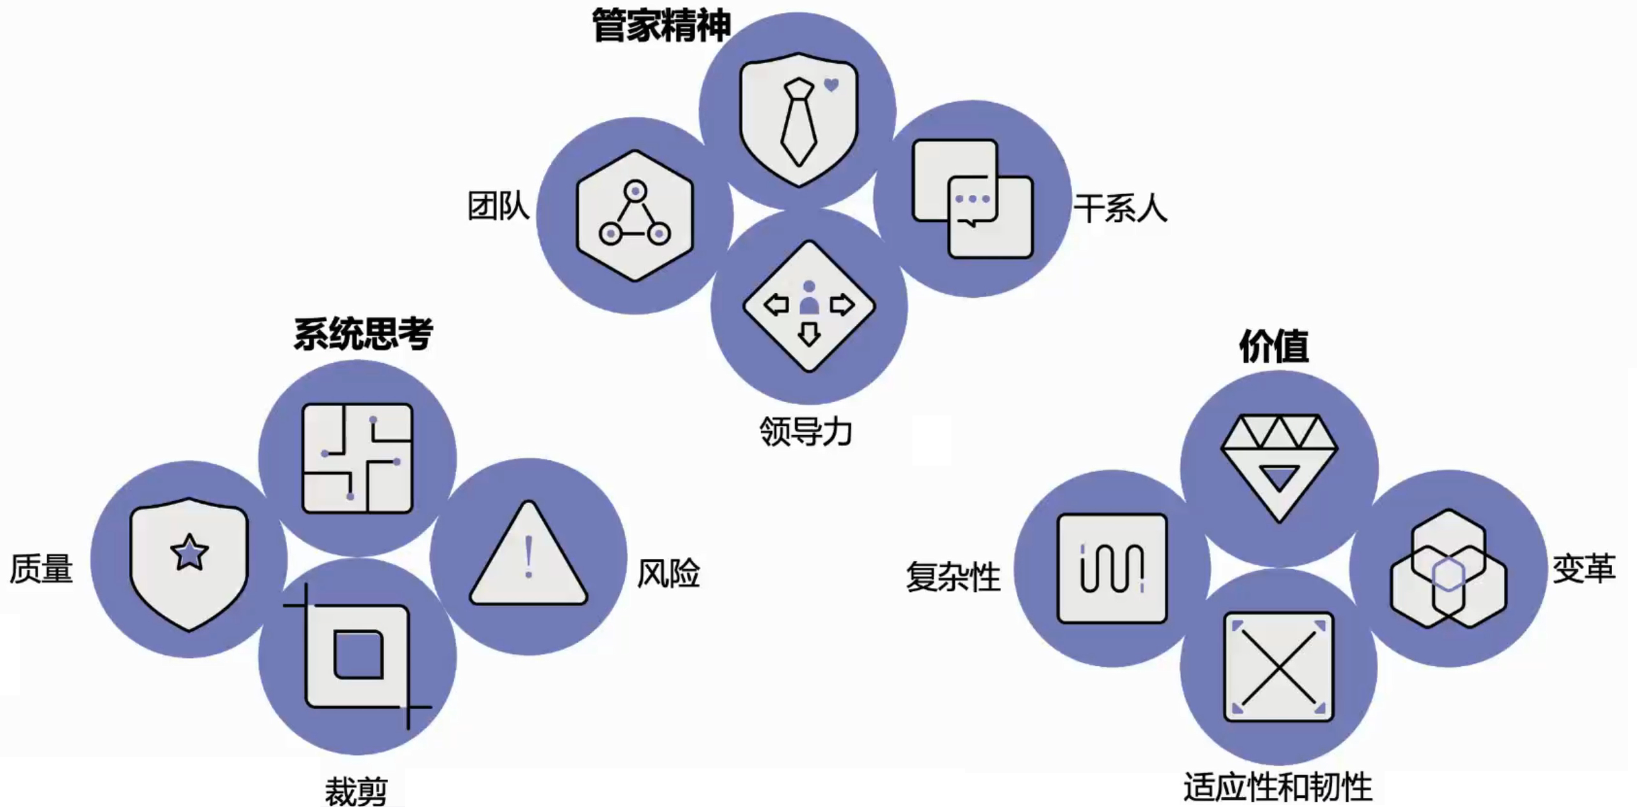
PMBOK的项目交付十二大原则
人
商业
环境
过程

Slide 49
PMBOK的八大绩效域
干系人
团队
规划
项目工作
测量
交付
生命周期与开发方法
不确定性

Slide 50
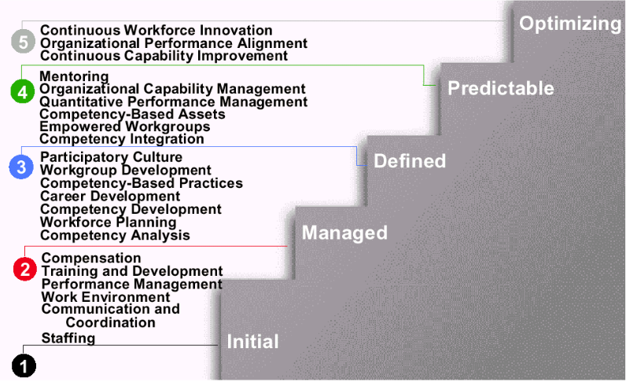
软件工程中人的管理
人
People CMMI V2
技术
管理
过程

Slide 51
软件工程 职业道德规范和实践要求 IEEE-CS 和ACM软件工程道德和职业实践联合工作组推荐 （5.2版） 居德华 朱三元 译
http://seeri.etsu.edu/OfficalChineseTranslation.pdf
软件工程师应当作出承诺，使软件的分析、规格说明、设计、开发、测试和维护等工作对社会有益且受人尊重。基于对公众健康、安全和福利的考虑，软件工程师应当遵守以下8条原则：
公众感——软件工程师应始终与公众利益保持一致；
客户和雇主——软件工程师应当在与公众利益保持一致的前提下，保证客户和雇主的最大利益。
产品——软件工程师应当保证他们的产品以及相关的修改尽可能满足最高的行业标准。
判断力——软件工程师应当具备公正和独立的职业判断力。
管理——软件工程管理者和领导者应当维护并倡导合乎道德的有关软件开发和维护的管理方法。
职业感——软件工程师应当弘扬职业正义感和荣誉感，尊重社会公众利益。
同事——软件工程师应当公平地对待和协助每一位同事。
自己——软件工程师应当毕生学习专业知识，倡导合乎职业道德的职业活动方式。

Slide 52
软件工程师的社会责任
现实世界
社会需要
国家需求
伦理道德
社会影响
理解
应用
职业道德
工匠精神
可靠可信自主可控
软件定义一切
交付
软件工程师
软件系统

Slide 53
01-什么是软件
02-什么是工程
03-什么是软件工程
04-AI时代的软件工程

Slide 54
智能软件工程
Intelligent Software Engineering
Artificial
Intelligence
Software Engineering
Intelligent Software Engineering

Slide 55

大模型(Large Language Model, LLM)的崛起
DeepMind 的代码生成工具AlphaCode
采用Transformer模型，用大规模代码语料进行预训练
2021年底参加了 Codeforces竞赛平台组织的10场实时编程比赛，总体排名位于前 54.3%，击败了 46% 的人类参赛者。
微软的AI结对编程助手GitHub Copilot
采用OpenAI 的Codex模型，一个基于GPT-3 的代码预训练模型
2022年8月份结束了公测，开始商业化运作
OpenAI 的对话式大型语言模型ChatGPT和GPT-4
ChatGPT 最擅长的就是回答用户提出的问题。
ChatGPT 通过了 2022 年的 AP computer science A 考试，得分 32 分，满分 36。这门考试的难度等同于大学 CS专业课第一学期难度。

Slide 56
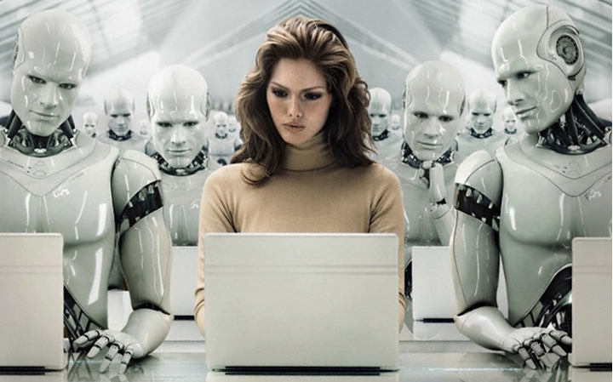
智能开发助手
工具示例：
Github Copilot
Amazon CodeWhisperer
Google Colab
Aixcoder
CodeArts Snap
编程助手
代码生成 NL2PL
代码补全 Code Complete
代码翻译 PL2PL
代码理解与调试
质量助手
代码评审与代码重构
静态代码检查
缺陷修复
测试用例生成
技术助手
技术问答
需求分析
……

Slide 57


挑战还是机遇？
大模型将在3年内终结编程。程序员会被淘汰，未来只有产品经理和代码审查员。
-- 谷歌工程主管 Matt Welsh
局部效率提升
LLM 提高了编程的效率和质量，使我们可以在更短的时间内完成更多的工作，因而能留出更多的时间让我们思考。
基础编码能力
的知识平权

Slide 58
LLM时代，软件工程什么变了？
对软件工程的影响
LLM 的作用
开发的局部辅助（pair programming），提升局部效率
有利于控制研发团队规模，保持小团队的优势
软件工程的内在复杂性和可变性等特性并没有发生本质上的变化
需求和设计的重要性变得更为重要
对软件工程师的影响
更需要从以下方面来强化自己的能力
抓住问题本质的能力
需求理解和需求分析的能力
架构设计和设计取舍的能力
代码审查的能力

Slide 59
思考：如何控制软件开发的复杂性？
软件开发常常是相当复杂、不可预测、难以计划的。
软件开发的复杂性主要来源于：
技术的复杂性
技术不断发展
使用多项技术
需求的复杂性
需求模糊
需求不断变化
人的复杂性
虽然有了LLM和工具，但是软件开发的复杂性仍需要人去控制
?
如何控制复杂性？
抽象
分解
迭代

